Slide 1
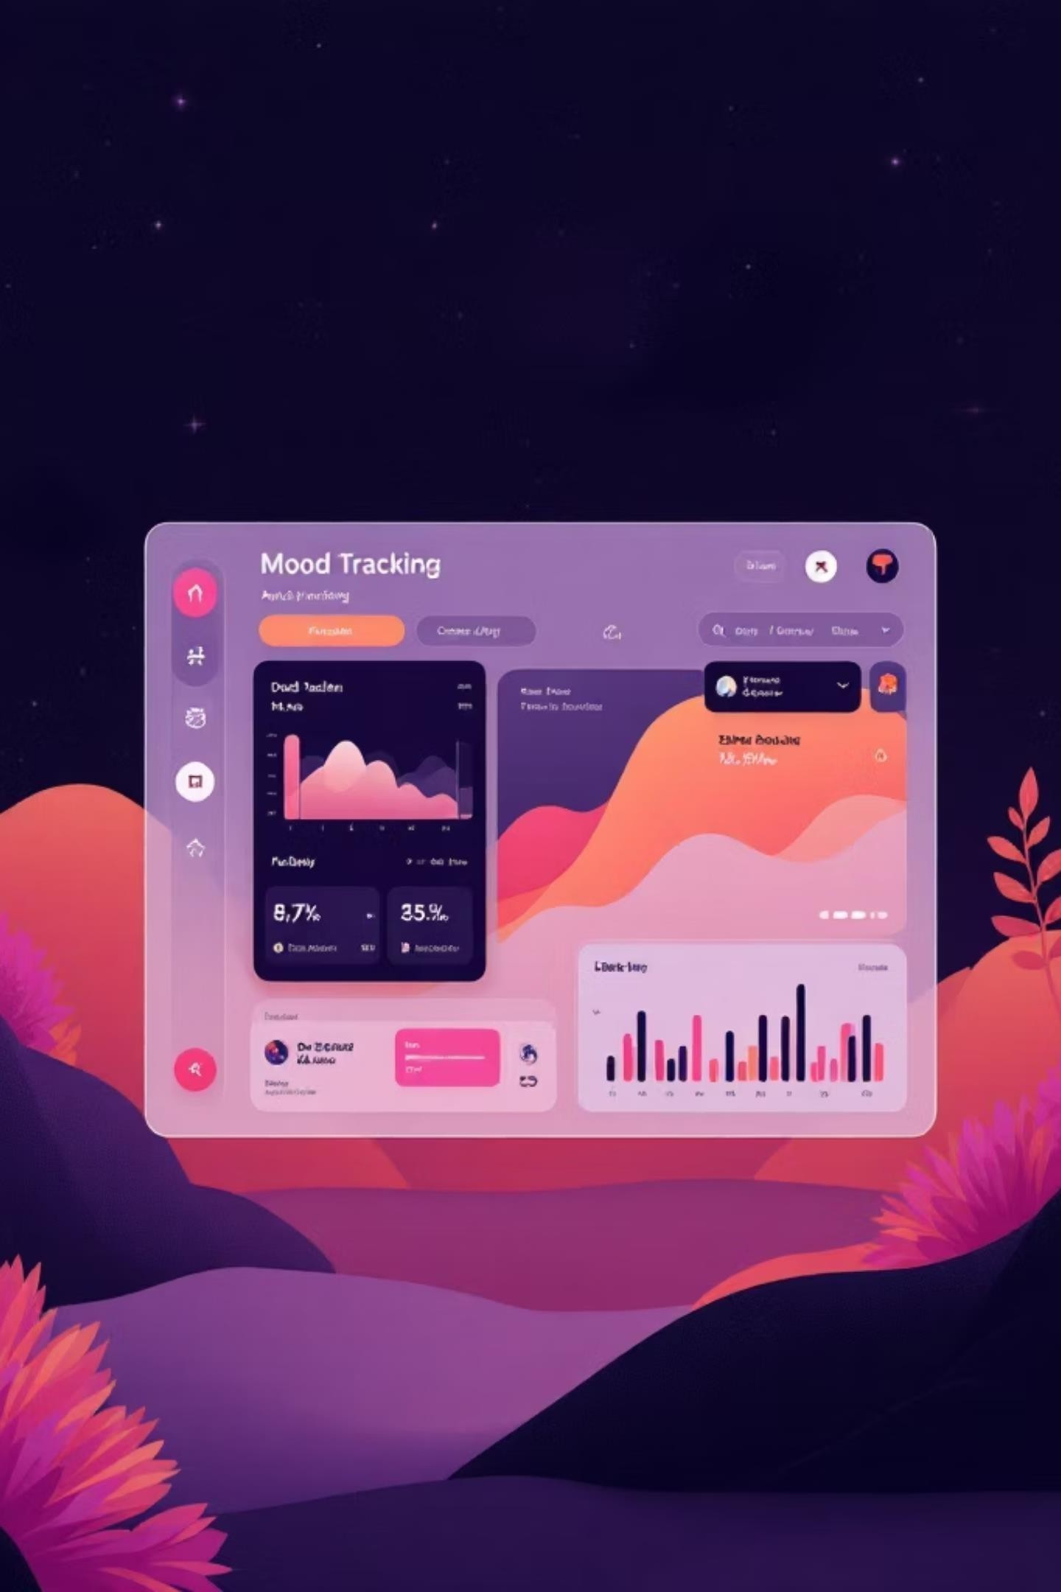

MoodMeter — Дневник настроения и привычек
Веб-сайт для отслеживания эмоций и контроля привычек
Автор
Бойко Кирилл
Группа
КС- 36
Год
2026

Slide 2
Проблематика и цель проекта
ПРОБЛЕМА
Люди не видят связь между привычками и настроением.
Данные разрознены — блокноты, заметки в телефоне. Большинство
трекеров перегружены или
платные.
РЕШЕНИЕ
Простой веб-сайт: отметка
настроения за 10 секунд + чек- лист привычек + история с фильтрами.
ЦЕЛЬ
Понятный интерфейс без лишних шагов
Анализ связи привычек и
настроения
Сохранение данных между устройствами

Slide 3
ТЗ. Требования к системе
Категория | Требование | Приоритет
Функциональные | Выбор настроения (5 градаций: Ужасно → Отлично) | Высокий
Функциональные | Добавление / удаление привычек | Высокий
Функциональные | Ежедневный чек-лист привычек | Высокий
Функциональные | Текстовая заметка к дню | Средний
Функциональные | Лента истории записей | Высокий
Функциональные | Фильтрация по дате и настроению | Средний
Нефункциональные | Адаптивный дизайн (ПК / мобильные устройства) | Высокий
Нефункциональные | Сохранение в LocalStorage (без регистрации) | Высокий
Нефункциональные | Время отклика < 1 секунды | Средний

Slide 4
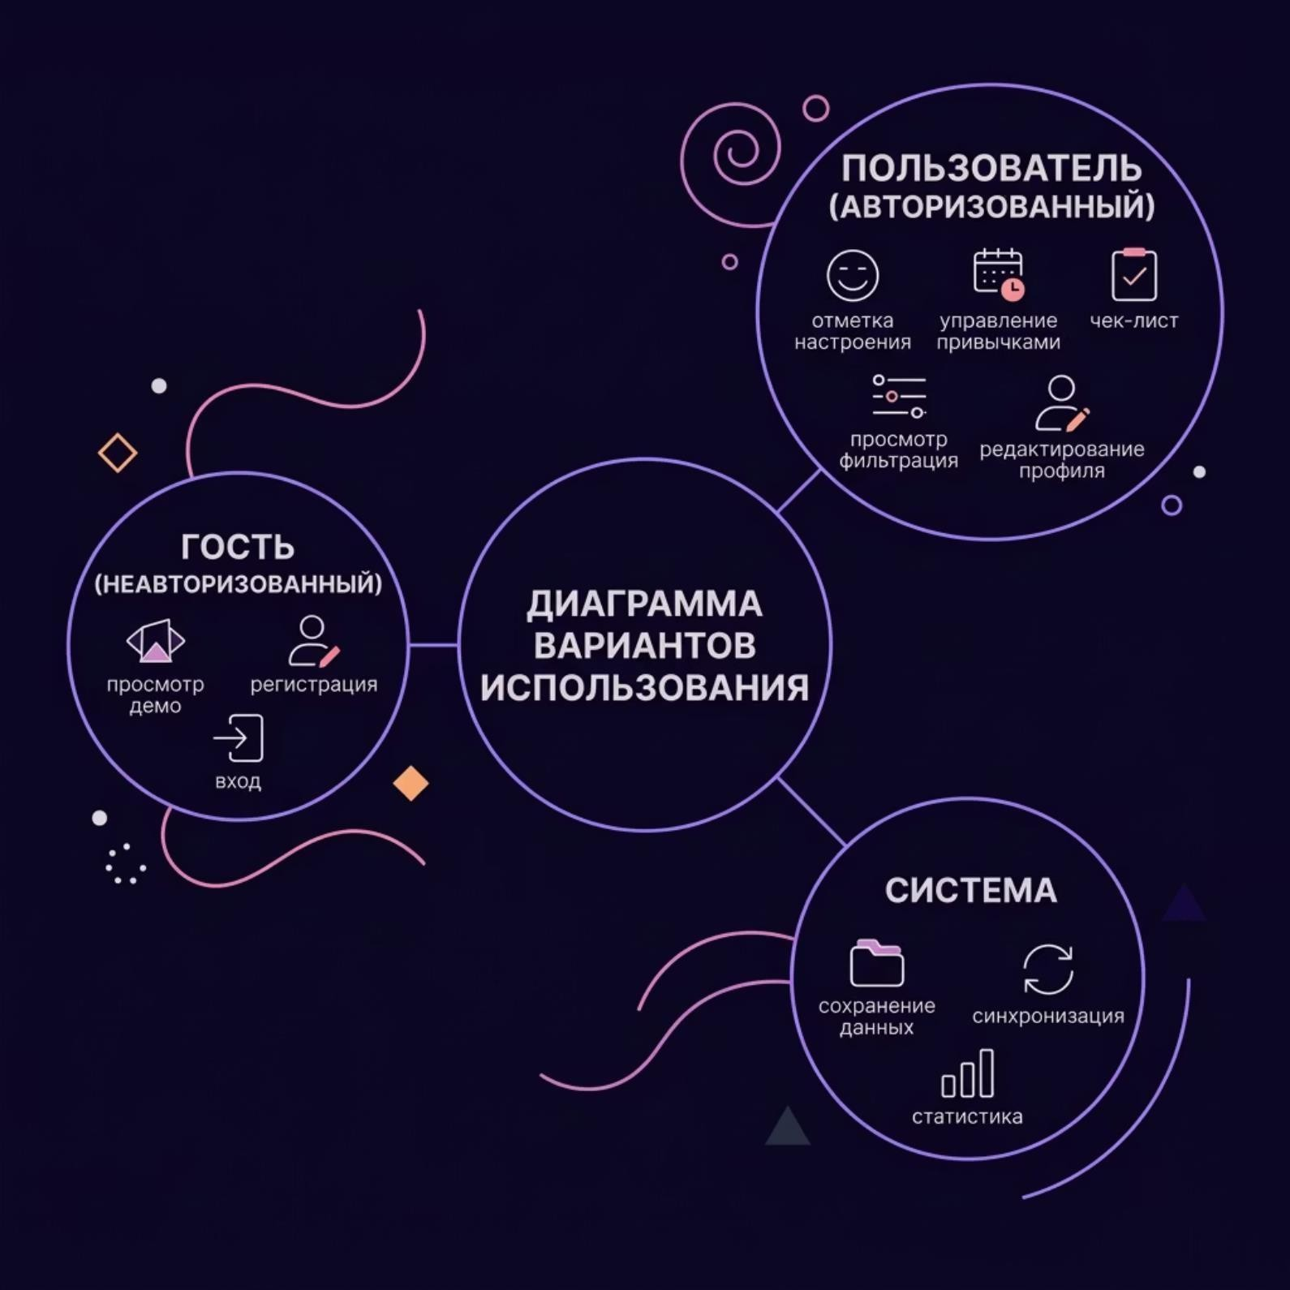
Диаграмма вариантов использования
Акторы системы
Гость
Просмотр демо, регистрация, вход в систему
Пользователь
Отметка настроения, привычки, чек-лист, история, фильтрация, профиль
Система
Сохранение данных, синхронизация, формирование статистики

Slide 5
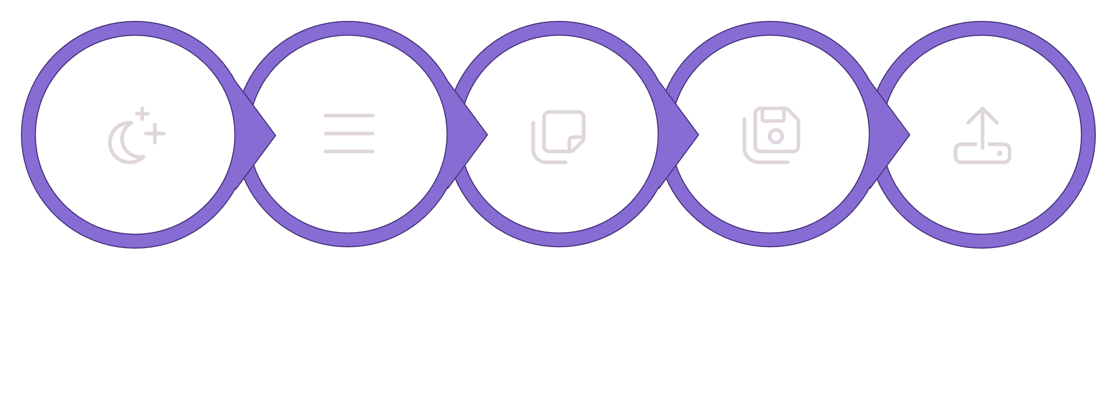



Диаграмма последовательности
Сценарий: «Сохранение записи дня»
Выбор настроения
Отметить привычки
Написать заметку
Нажать Сохранить
Отправить
Процесс охватывает весь цикл взаимодействия: от выбора настроения пользователем до отображения новой записи в ленте истории.

Slide 6
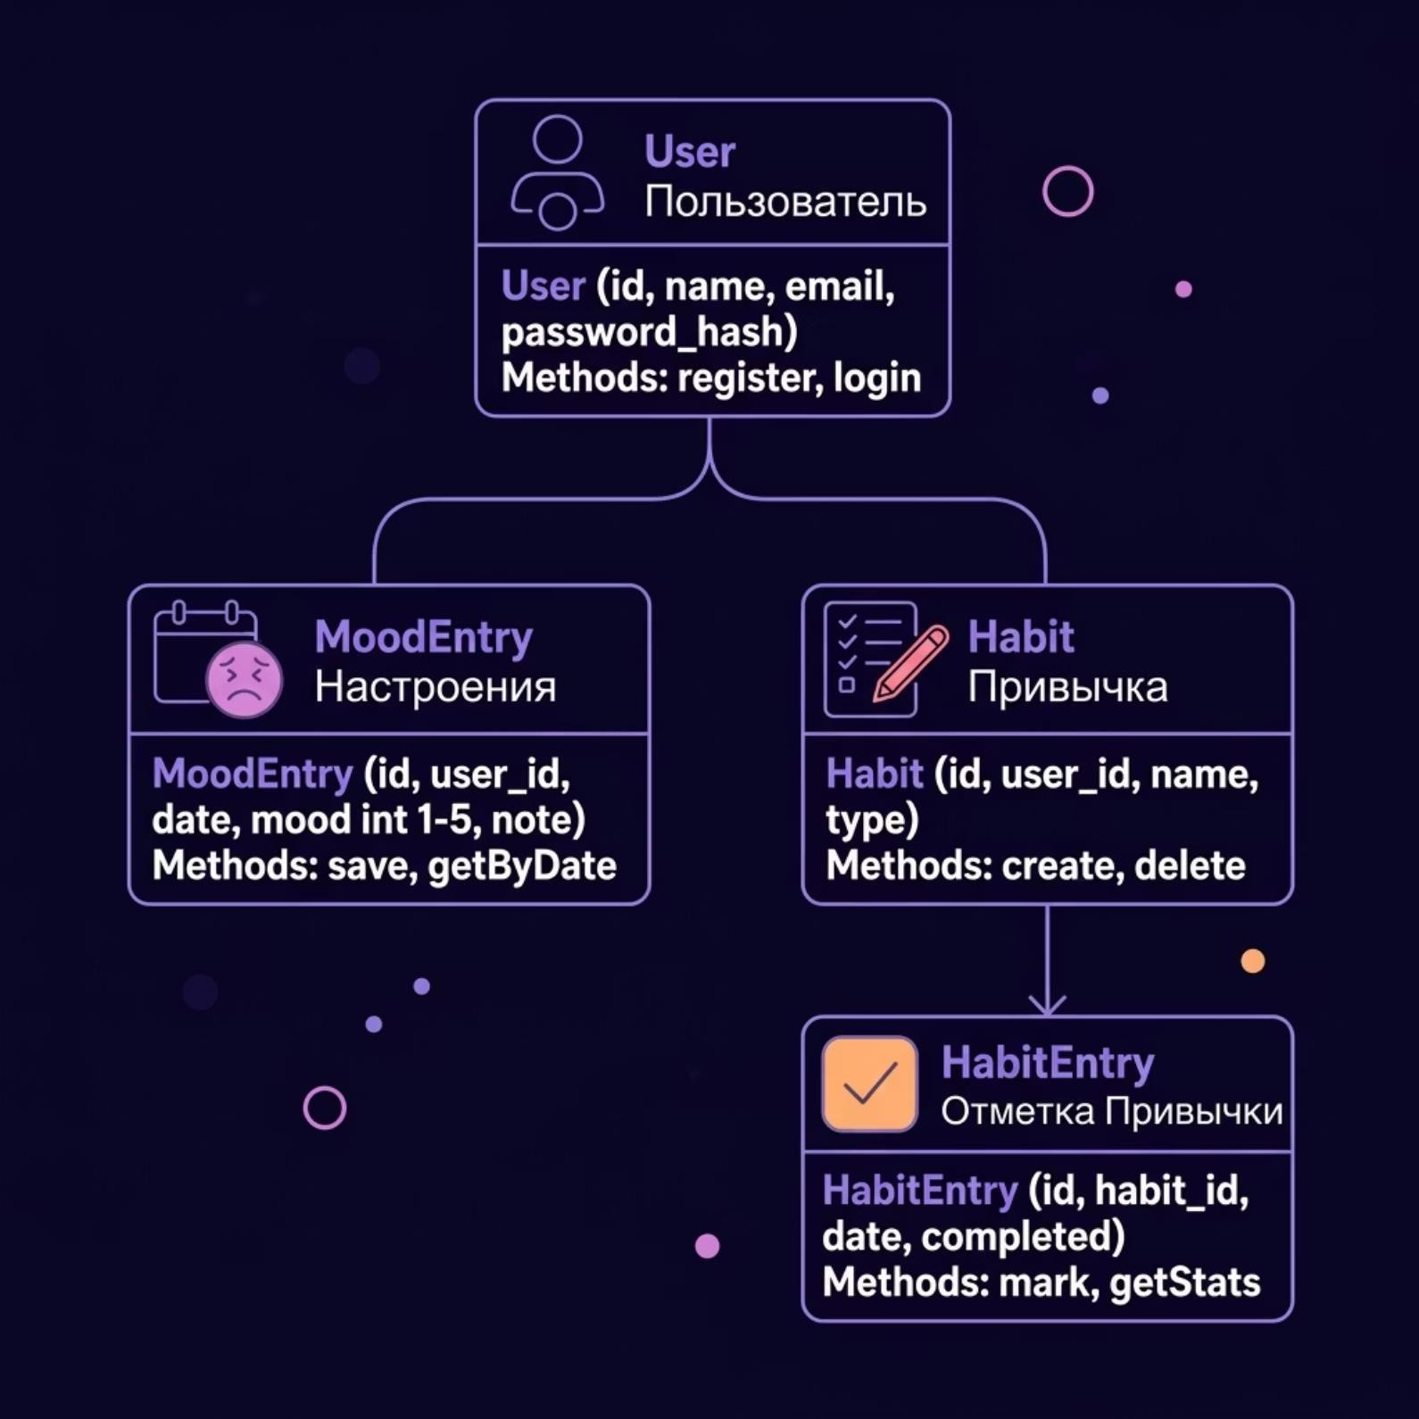
Диаграмма классов
Основные классы
User
id, name, email, password_hash +register(),
+login()
MoodEntry
id, user_id, date, mood (1–5), note +save(), +getByDate()
Habit
id, user_id, name, type
+create(), +delete()
HabitEntry
id, habit_id, date, completed
+mark(), +getStats()

Slide 7
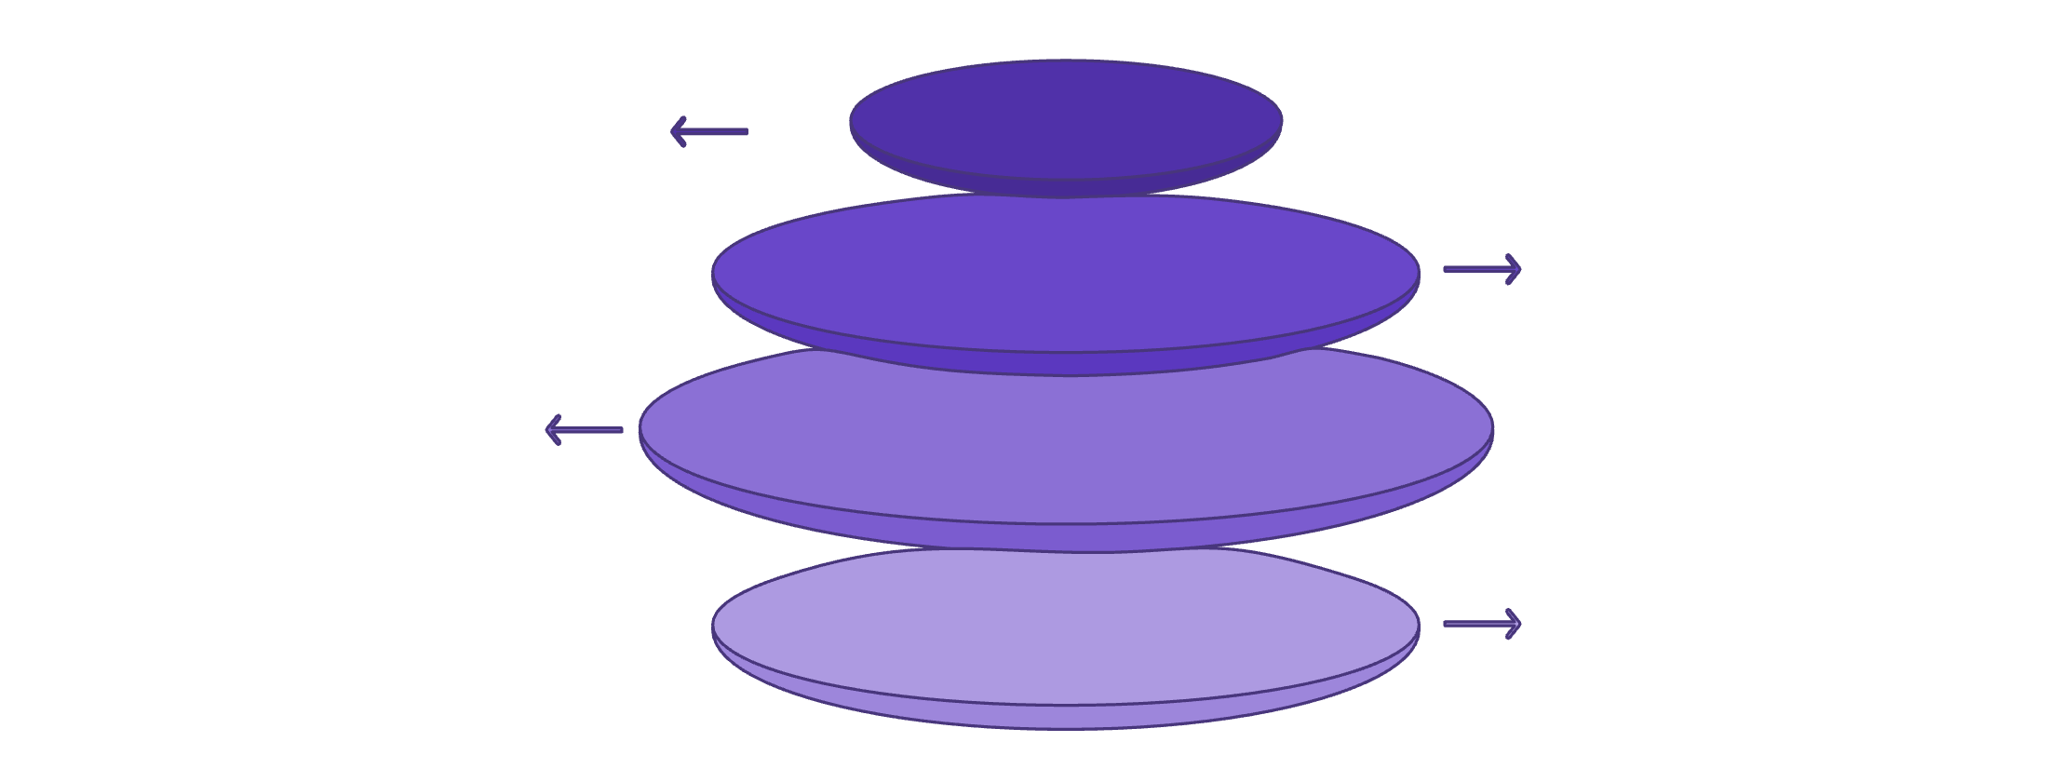
Архитектура системы
Технологический стек
Frontend
Статика: HTML, CSS, JavaScript, Chart.js
Клиент
Браузер пользователя
Фронтенд
HTML/CSS/JS порт
8080
API
Django REST порт 8000
Backend
Django, Django REST Framework, JWT-
токены
База данных
SQLite → PostgreSQL
База данных
SQLite (локально) → PostgreSQL
(продакшн)

Slide 8
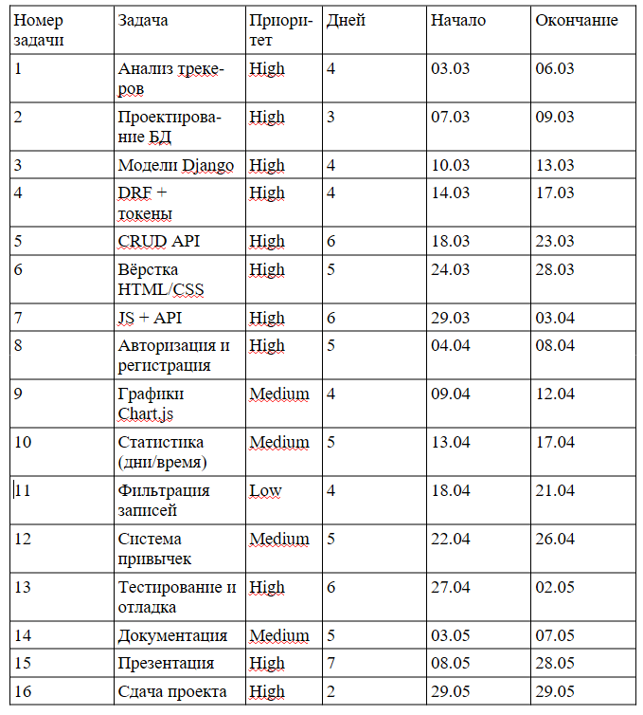
Бэклог проекта

Slide 9
Диаграм ма Ганта — Дневник настроения и привычек 3 марта —• 29 мая 2026
су
1. Аналиэ т рекерВв
Проектирование БД
Модели Django
DRГ4 токены
CRUD API
6. Верст ка HTIЧUC SS
ss
7. JS + API
ізация и регистрация
9. Графики Chart.js
этис тика (дни/время)
kO. Ст
еильтрация записей
Система привычек
тирование и отладка
13. Т
L4 Документация
15. Презентация
16 Сдача проекта

Slide 10




Приоритеты
Высокий
Регистрация и авторизация
Отметка настроения
Деплой (публичный доступ)
1
Средний
Добавление и управление привычками
Статистика и графики
2
Низкий
Фильтрация записей по дате
Фильтрация по настроению
3

Slide 11
Риски проекта
Риск | Вероятность | Влияние | Меры предотвращения
Потеря данных пользователя | Низкая | Критическое | Регулярный бэкап БД, транзакции
Синхронизация работает некорректно | Средняя | Высокое | Тщательное тестирование, проверенные библиотеки
Непонятный интерфейс пользователям | Средняя | Среднее | Альфа-тест на одногруппниках
Срыв сроков из-за новых задач | Высокая | Высокое | Буфер времени +20% к каждой задаче
Низкая активность на бета-тесте | Средняя | Низкое | Привлечение друзей, соцсети
XSS / SQL-уязвимости | Низкая | Критическое | Валидация данных, параметризованные запросы

Slide 12
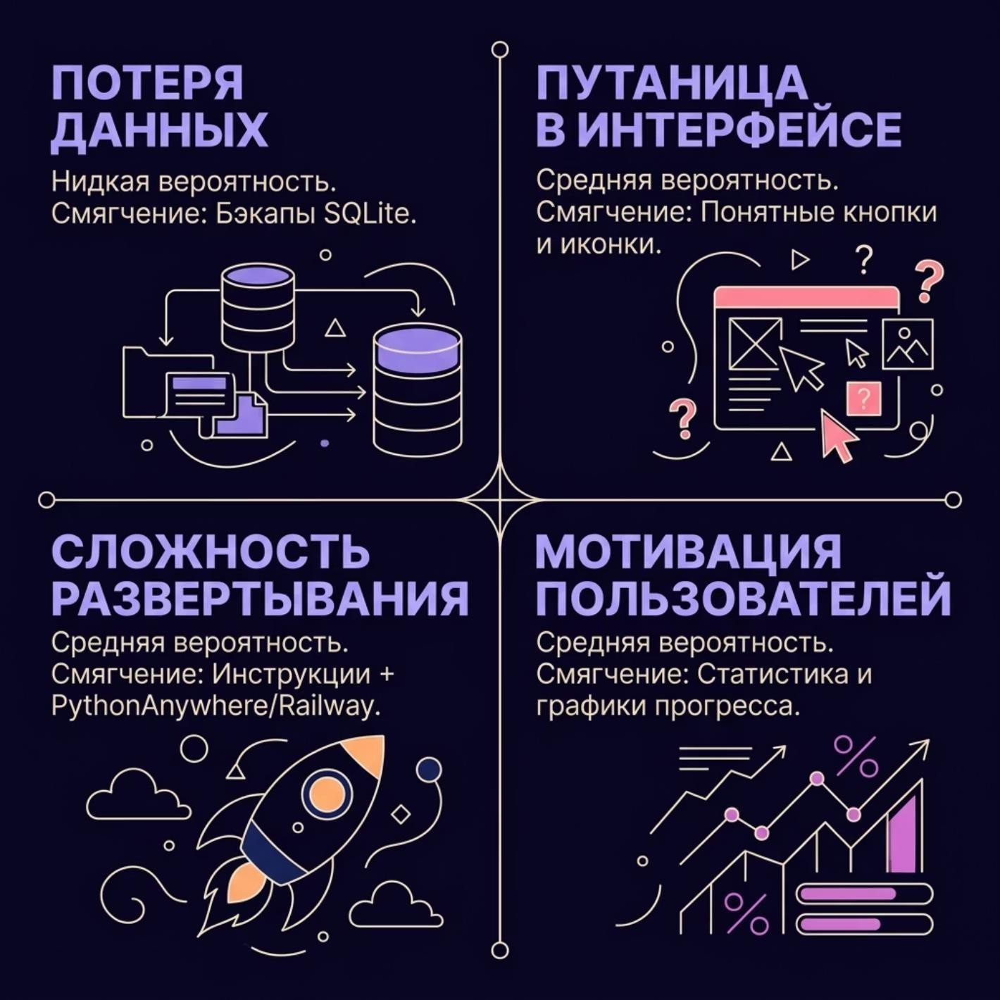
Риски и минимизация
Стратегия управления рисками
Все выявленные риски имеют конкретные технические или UX- решения. Основной акцент — на простоте интерфейса и надёжности хранения данных.
Потеря данных
Низкая вероятность — SQLite с регулярными бэкапами
Сложность деплоя
Пошаговая инструкция + PythonAnywhere / Railway
Мотивация пользователя
Наглядная статистика и графики прогресса

Slide 13
5
Ключевые метрики проекта
6
Модулей
Полноценных функциональных блоков
Настроений
Градаций: от «Ужасно» до «Отлично»
10с
На запись
Быстрая отметка без лишних шагов
100%
Контроль данных
Локальное хранение, без передачи третьим лицам
2
Типа привычек
Ежедневные и еженедельные
0₽
Стоимость
Полностью бесплатно для пользователя

Slide 14
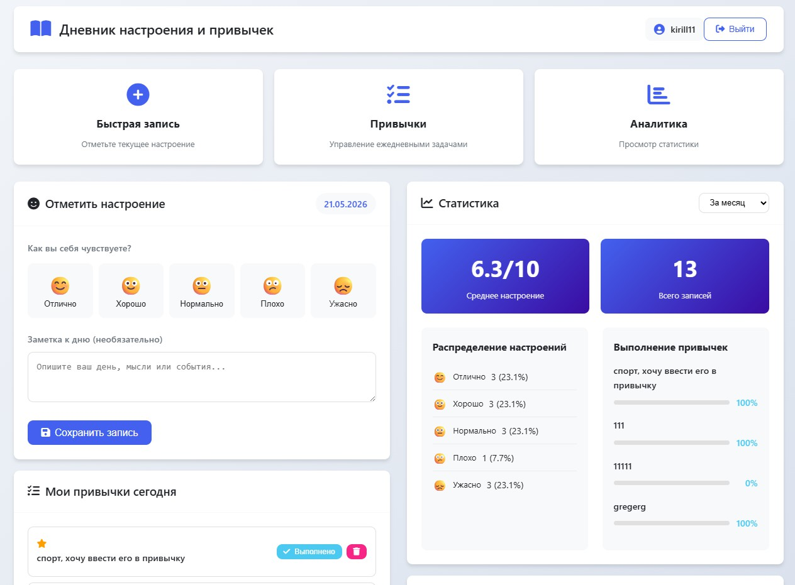
Результаты Проекта
1 часть:
Выбор настроения — 5 вариантов от
«Ужасно» до «Отлично» с эмодзи
Поле для заметки — можно описать день
Кнопка сохранения записи
Статистика — среднее настроение
(6.3/10) и количество записей (13)
Распределение настроений — в процентах и количестве
Прогресс привычек — например,
«спорт» с процентом выполнения
Всё управление сосредоточено на одном экране — быстро, наглядно, без лишних действий.

Slide 15
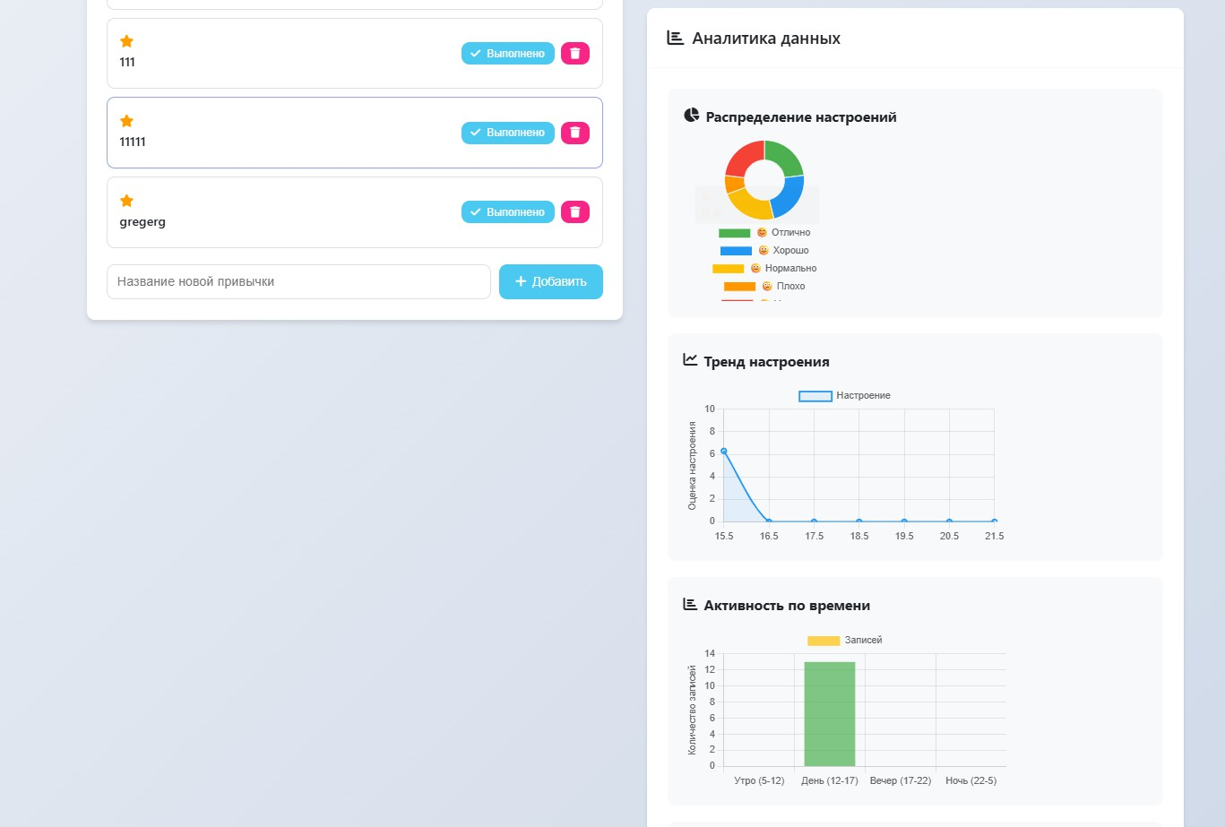
Результаты Проекта
2 часть:
Круговая диаграмма — распределение настроений пользователя в процентах
Линейный график — тренд изменения настроения по дням
Столбчатая диаграмма — активность пользователя по времени суток (утро, день, вечер, ночь)
Все графики построены с помощью библиотеки Chart.js. Данные
обновляются автоматически при добавлении новых записей.

Slide 16
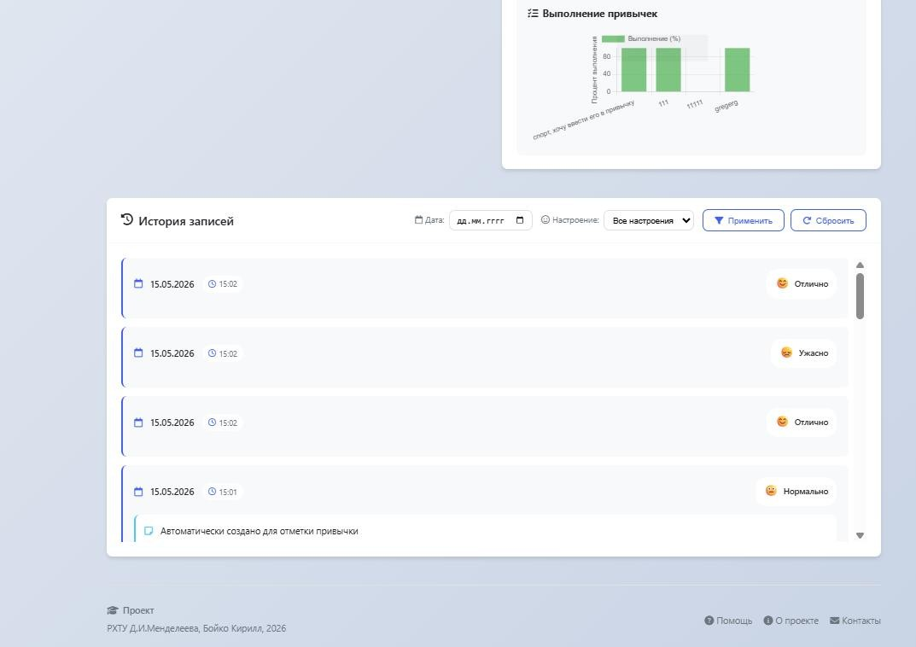
Результаты Проекта
3 часть:
Выполнение привычек
Отображается список привычек пользователя
Рядом с каждой — процент выполнения
Данные визуализированы столбчатой диаграммой
История записей
Лента всех сохранённых записей
У каждой записи указаны: дата, время, настроение, заметка
Доступна фильтрация по дате и настроению
Кнопки «Применить» и «Сбросить» для управления фильтрами
В нижней части экрана указан вуз, автор и год выполнения работы.

Slide 17
Спасибо за внимание!
✦ ✧ ✦

